Slide 1
PHP和MySQL Web开发

Slide 2
本章知识点
9.1 数据库技术基础
9.2 MySQL数据库管理工具
9.3 创建和维护数据库
9.4 表管理
9.5 管理和查询数据
9.6 视图管理

Slide 3

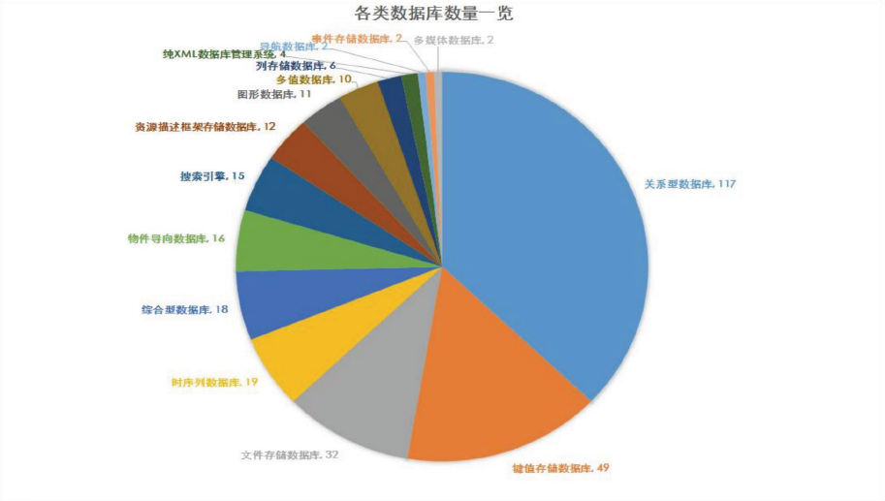
数据库家族概览

Slide 4
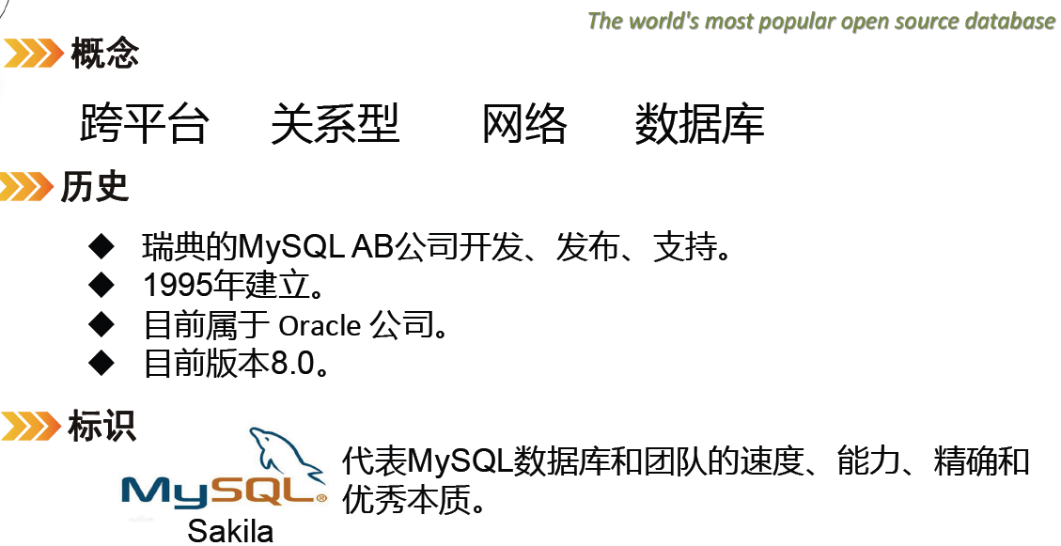
MySQL发展历程

Slide 5
Why MySQL？
MySQL的特点
  运行速度快
  成熟稳定
  免费
  适合中小企业及个人使用
MySQL的用户
  Google、百度、网易、新浪……
  世界一流的互联网公司排名前20位中占有80%

Slide 6
9.2.2 图形化MySQL数据库管理工具
phpMyAdmin (www.phpmyadmin.net)
  支持平台：Microsoft Windows，Mac OS X，Linux，PHP 4 - 5，MySQL 3 - 5
MYSQL GUI TOOLS- Workbench
  支持平台：Microsoft Windows，Mac OS X，Linux

Slide 7
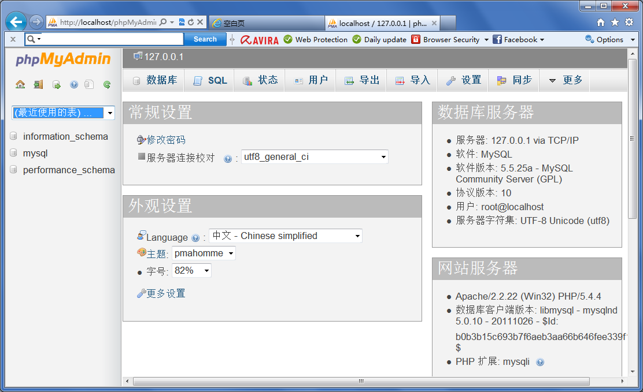
登录后的phpMyAdmin主页

Slide 8
在主页面中可以查看到如下信息
MySQL数据库服务器的基本信息
MySQL数据库列表
phpMyAdmin的基本信息

Slide 9
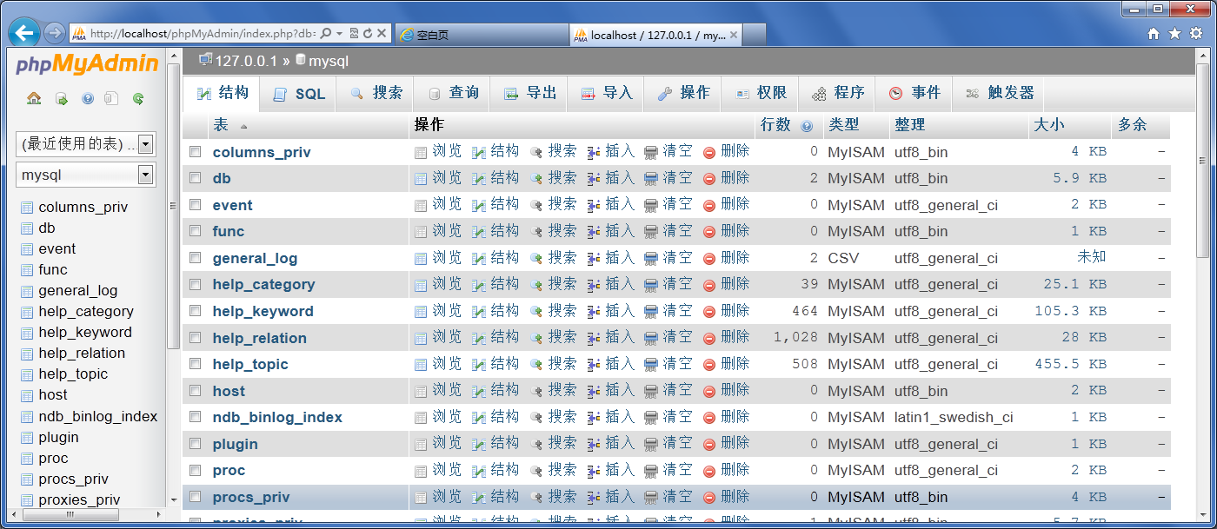
数据库管理页面

Slide 10
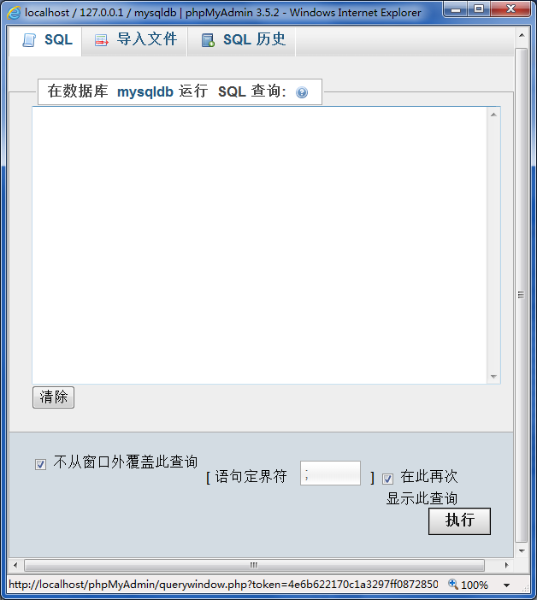
执行SQL语句
单击左侧窗格上部的“查询窗口”图标（ ），可以弹出一个执行SQL语句的窗口，如图9-13所示。在文本框中输入SQL语句，单击“执行”按钮即可执行SQL语句。

Slide 11
9.3 创建和维护数据库
9.3.1 创建数据库
9.3.2 删除数据库
9.3.3 备份数据库
9.3.4 恢复数据库

Slide 12
9.3.1 创建数据库
可以在phpMyAdmin中通过图形界面创建数据库，也可以使用mysql和mysqladmin等命令行工具创建数据库。

Slide 13
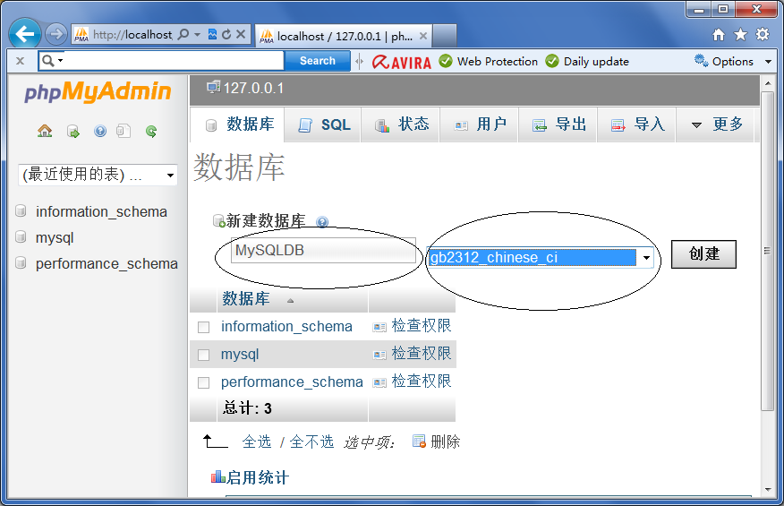
1．在phpMyAdmin中创建数据库
在phpMyAdmin的主页中单击“数据库”栏目，打开“数据库管理”页面，如图9-14所示。
在“新建数据库”文本框中输入新数据库的名称，例如MySQLDB。在“整理”组合框中选择数据库使用的字符集，这里选择gb2312_chinese_ci。

Slide 14
2．使用CREATE DATABASE语句创建数据库
在mysql命令行工具中可以直接输入和执行SQL语句。可以使用CREATE DATABASE语句创建数据库，它的基本语法结构如下：
CREATE DATABASE [IF NOT EXISTS] 数据库名
如果使用IF NOT EXISTS关键字，则当指定的数据库名存在时，不创建数据库。如果不使用IF NOT EXISTS关键字，当创建的数据库名存在时，将产生错误。
【例9-6】 要创建数据库MySQLDB，可以使用下面的语句。
CREATE DATABASE IF NOT EXISTS MySQLDB;

Slide 15
3．使用mysqladmin工具创建数据库
可以在mysqladmin中使用create子句创建数据库。
【例9-7】 要创建数据库MySQLDB，可以使用下面的命令：
mysqladmin -h localhost -u root --password=pass create MySQLDB
其中pass表示MySQL数据库root用户的密码。

Slide 16
9.3.2 删除数据库
可以在phpMyAdmin中通过图形界面删除数据库，也可以使用mysql和mysqladmin等命令行工具删除数据库。

Slide 17
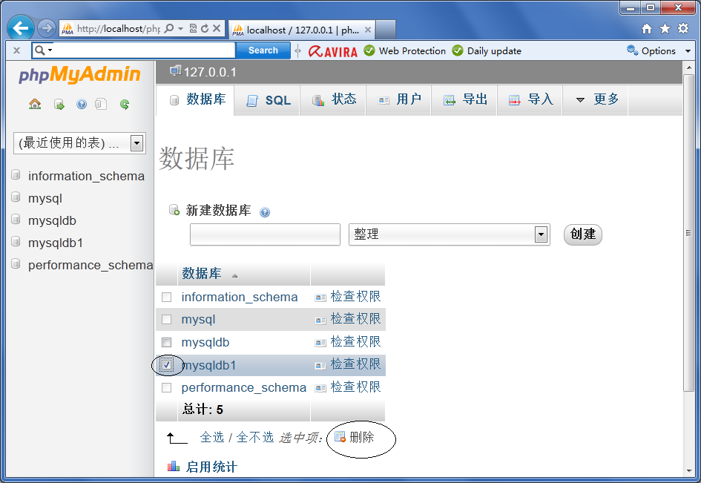
1．在phpMyAdmin中删除数据库
在phpMyAdmin的数据库管理页面中，选中要删除的数据库

Slide 18
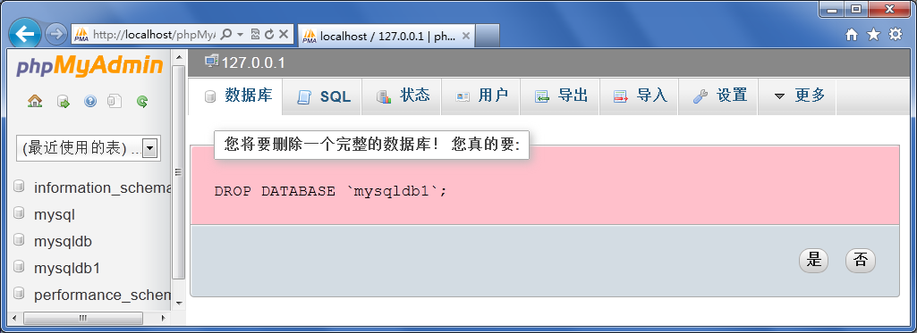
确认删除数据库页面
单击“删除”图标，打开确认删除数据库页面。单击“是”按钮，可以删除数据库。

Slide 19
2．使用DROP DATABASE删除数据库
DROP DATABASE语句的语法如下：
DROP DATABASE 数据库名
【例9-8】 可以在MySQL命令行工具中使用下面语句删除数据库MySQLDB：
DROP DATABASE MySQLDB;

Slide 20
3．使用mysqladmin工具删除数据库
可以在mysqladmin命令中使用drop子句删除数据库。
【例9-9】 可以在命令窗口中使用下面的命令删除数据库MySQLDB：
mysqladmin -h localhost -u root --password=pass drop MySQLDB
执行此命令后，将显示如下信息，提示用户是否确定要删除数据库。
Dropping the database is potentially a very bad thing to do.
Any data stored in the database will be destroyed.
Do you really want to drop the 'mydatabase' database [y/N]
输入字母y，然后按下回车键，即可删除数据库。

Slide 21
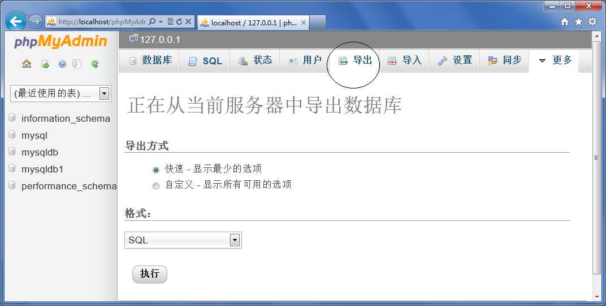
9.3.3 备份数据库
在phpMyAdmin中备份数据库
phpMyAdmin可以通过导出数据的方法实现备份数据库的功能

Slide 22
使用mysqldump工具备份数据库
mysqldump是MySQL提供的命令行工具，用于导出MySQL数据库。备份指定数据库时，mysqldump的用法如下：
mysqldump [OPTIONS] database [tables]
database指定要导出的数据库名，tables指定要导出的表名，如果不指定表名，则导出整个1数据库。
OPTIONS是导出数据库的选项，常用的选项如下：
● --add-drop-table，在每个create语句之前增加一个drop table关键字。
-c,--complete-insert，使用完整的insert语句(用列名字)。
● -C, --compress，如果客户和服务器均支持压缩，压缩两者间所有的信息。
● --delayed，用INSERT DELAYED命令插入行。
● -d, --no-data，不写入表的任何行信息。如果只想得到一个表的结构的导出，可以使用此选项。
● h, --host=..，从命名的主机上的MySQL服务器导出数据。缺省主机是localhost。
● -pyour_pass, --password[=your_pass]，与服务器连接时使用的口令。如果你不指定“=your_pass”部分，mysqldump需要来自终端的口令。
● -u user_name, --user=user_name，与服务器连接时，MySQL使用的用户名。缺省值是你的Unix登录名。
【例9-10】 可以在命令窗口中使用下面的命令备份数据库MySQLDB：
mysqldump -h localhost -u root --password=pass MySQLDB > c:\MySQLDB.sql
c:\MySQLDB.sql为导出文件。

Slide 23
9.3.4 恢复数据库
● 媒体故障。
● 用户操作错误。
● 服务器永久丢失。
● 将数据库从一台服务器复制到另一台服务器。
恢复数据库之前，需要限制其他用户访问数据库。

Slide 24
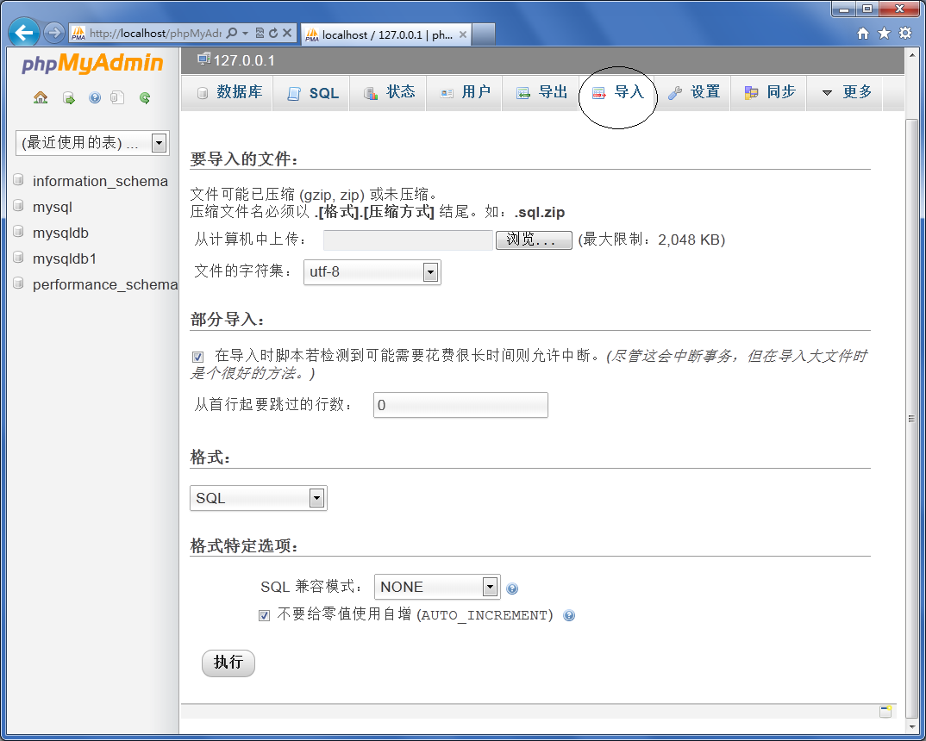
在phpMyAdmin中恢复数据库
phpMyAdmin可以通过导入数据的方法实现恢复数据库的功能

Slide 25
使用mysql工具恢复数据库
如果导入文件是.sql文件，那么导入存在实际上就是执行其中的SQL语句。可以使用mysql命执行.sql文件，方法如下：
mysql-h 数据库服务器 -u 用户名 --password=密码 目标数据库 < sql文件名
【例9-11】 可以在命令窗口中使用下面的命令从D:\MySQLDB.sql中恢复数据库MySQLDB：
mysql -h localhost -u root --password=pass MySQLDB < D:\MySQLDB.sql
c:\MySQLDB.sql为导出文件。

Slide 26
9.4 表管理
表是数据库中最基本的逻辑单元，由行和列组成，用户保存在数据库中的基本数据库都由表的形式存储。本节将介绍如何管理MySQL的表。

Slide 27
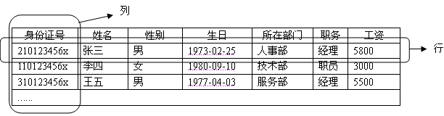
9.4.1 表的概念
表是数据库中最重要的逻辑对象，是存储数据的主要对象。在设计数据库结构时，很重要的工作就是设计表的结构。
关系型数据库的表由行和列组成，其逻辑结构如图9-19所示。

Slide 28
9.4.2 MySQL数据类型
要定义表的结构，需要设计表由哪些列组成，指定列的名称和数据类型。MySQL的数据类型包括数值类型、日期和时间类型和字符串类型等。

Slide 29
1．数值数据类型
数据类型 | 描述
BIT | 位字段类型，取值范围是1~64， 默认为1
TINYINT | 很小的整数类型。带符号的范围是-128～127，无符号的范围是0～255
BOOL，BOOLEAN | 布尔类型，是TINYINT(1)的同义词。zero值被视为假。非zero值被视为真
SMALLINT | 小的整数类型，带符号的范围是-32768～32767。无符号的范围是0～65535
MEDIUMINT | 中等大小的整数类型。带符号的范围是-8388608～8388607，无符号的范围是0～16777215
INT/INTEGER | 普通大小的整数类型。带符号的范围是-2147483648～2147483647，无符号的范围是0～4294967295
BIGINT | 大整数类型，带符号的范围是-9223372036854775808～9223372036854775807。无符号的范围是0～18446744073709551615
FLOAT | 单精度浮点类型
DOUBLE | 双精度浮点类型
DECIMAL/DEC | 定点数类型

Slide 30
2．日期和时间数据类型
数据类型 | 描述
DATE | 日期类型，例如'2012-01-01'
DATETIME | 日期和时间类型，例如'2012-01-01 12:00:00'
TIMESTAMP | 时间戳类型，TIMESTAMP列用于INSERT或UPDATE操作时记录日期和时间
TIME | 时间类型
YEAR | 两位或四位的年份类型，默认为四位年份类型

Slide 31
3．字符串数据类型
数据类型 | 描述
CHAR(M) | 固定长度字符串，M为存储长度
VARCHAR(M) | 可变长度的字符串，M为最大存储长度，实际存储长度为输入字符的实际长度
BINARY(M) | BINARY类型类似于CHAR类型，但保存二进制字节字符串而不是非二进制字符串。M为存储长度
VARBINARY(M) | VARBINARY类型类似于VARCHAR类型，但保存二进制字节字符串而不是非二进制字符串。M为存储长度
BLOB | 二进制大对象，包括TINYBLOB、BLOB、MEDIUMBLOB和LONGBLOB 等4种BLOB类型
TEXT | 大文本类型，包括TINYTEXT、TEXT、MEDIUMTEXT和LONGTEXT等4种TEXT类型
ENUM | 枚举类型
SET | 集合类型

Slide 32
9.4.3 创建表
phpMyAdmin中通过图形界面创建表
使用SQL语句创建表。

Slide 33
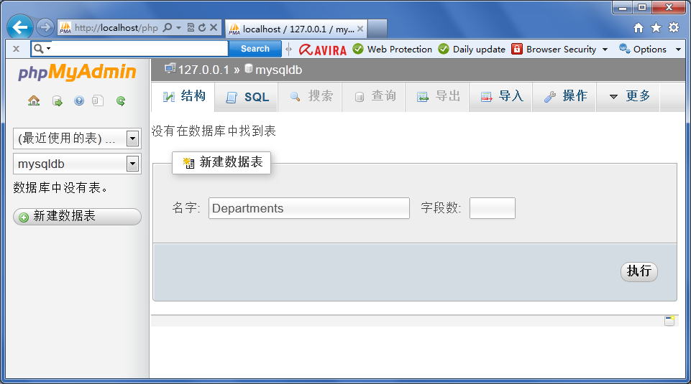
1．在phpMyAdmin中创建表
在phpMyAdmin中单击要创建表的数据库名，打开管理数据库页面

Slide 34
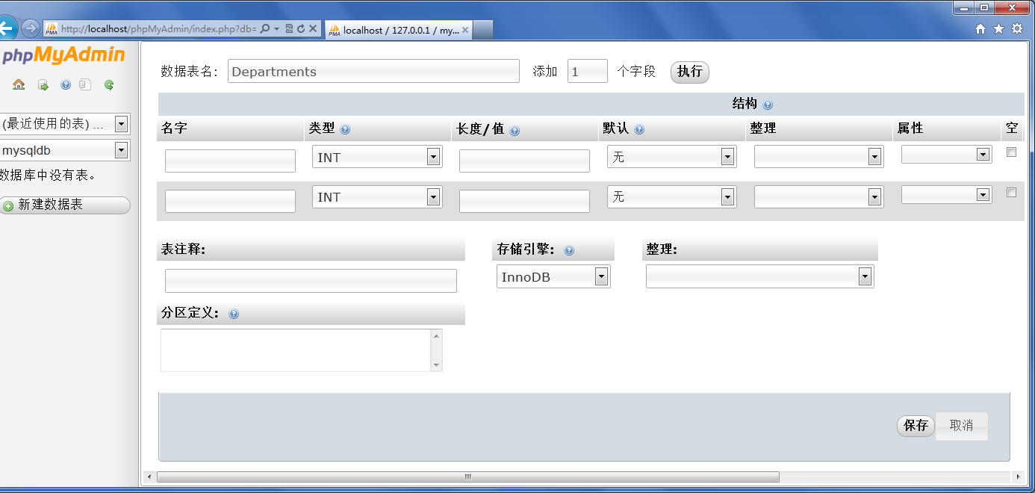
创建表页面
在“名字”文本框中输入要创建的表名（假定为Departments），在“字段数”文本框中输入表中字段的数量（假定为2），然后单击“执行”按钮，打开创建表页面

Slide 35
【例9-12】
在数据库MySQLDB中创建一个部门信息表Departments，表结构如表9-6所示。
字段名 | 数据类型 | 描述
DepId | INT | 部门编号，主键，自动增加
DepName | VARCHAR(50) | 部门名称

Slide 36
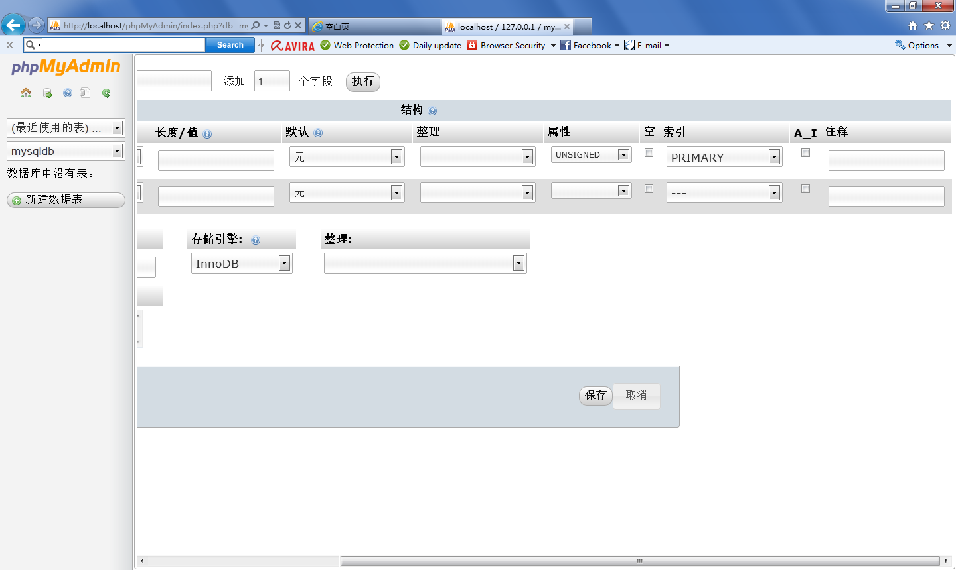
列的其他属性列
主键是表中的一列或一组列，它们的值唯一地标识表中的每一行，也就是说在表的所有行中，此列的数据是唯一的。

Slide 37
下面介绍设置列属性的步骤
（1）输入列名。在“字段”文本框中输入字段的名称，在第1列中输入DepId，在第2列中输入DepName。
（2）选择数据类型。在“类型”组合框中选择字段的数据类型。将DepId字段的类型选择为INT，将DepName字段的类型选择为VARCHAR。
（3）输入字段长度。在“长度/值”文本框中输入字段的长度。因为DepId字段的数据类型是INT，所以不需要输入字段长度；将DepName的字段长度设置为50。
（4）设置自动增加字段。选中DepId字段后面的A_I复选框，实现DepId字段的自动增加功能。在插入数据时，不需要指定DepId字段的值，系统会自动为其分配一个字段值。
（5）设置主键。在DepId字段后面的索引组合框中选择PRIMARY，即可将DepId字段设置为表Departments的主键。
（6）添加字段的描述信息。在“注释”文本框中可以输入字段的描述信息。
输入完成后，单击“保存”按钮，完成创建表的操作。

Slide 38
2．使用CREATE TABLE语句创建表
CREATE TABLE语句创建表，语法结构如下：
CREATE TABLE 表名
( 列名1 数据类型 字段属性,
列名2 数据类型 字段属性,
……
列名n 数据类型 字段属性
)

Slide 39
在“字段属性”中，可以使用下面的关键字来定义字段的属性
● PRIMARY KEY，指定字段为主键。
● AUTO_INCREMENT，指定字段为自动增加字段。
● INDEX，为字段创建索引。
● NOT NULL，字段值不允许为空。
● NULL，字段值可以为空。
● COMMENT，设置字段的注释信息。
● DEFAULT，设置字段的默认值。

Slide 40
表Employees的结构
字段名 | 数据类型 | 描述
EmpId | INT | 员工编号，设置为主键和自动递增列
EmpName | VARCHAR(50) | 员工姓名
DepId | INT | 所属部门编号
Title | VARCHAR(50) | 职务
Salary | INT | 工资

Slide 41
【例9-13】
使用CREATE TABLE语句创建表Employees的代码如下：
CREATE TABLE Employees (
EmpId INT AUTO_INCREMENT PRIMARY KEY,
EmpName VARCHAR(50) NOT NULL,
DepId INT,
Title VARCHAR(50),
Salary INT
)
可以在MySQL命令行工具中执行此SQL语句。执行前使用USE命令将当前数据库切换为MySQLDB。

Slide 42
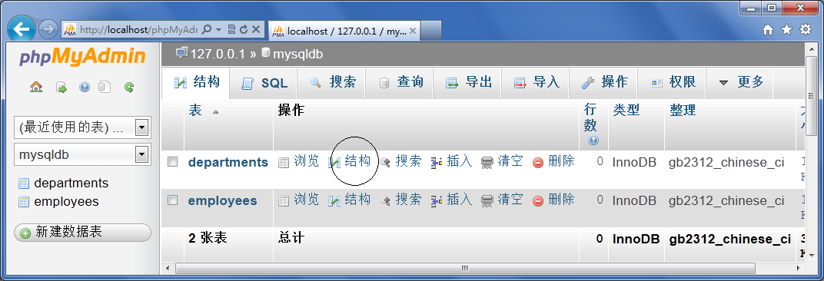
9.4.4 编辑和查看表
在phpMyAdmin的数据库管理页面中，可以查看到数据库中包含表的信息 。

Slide 43
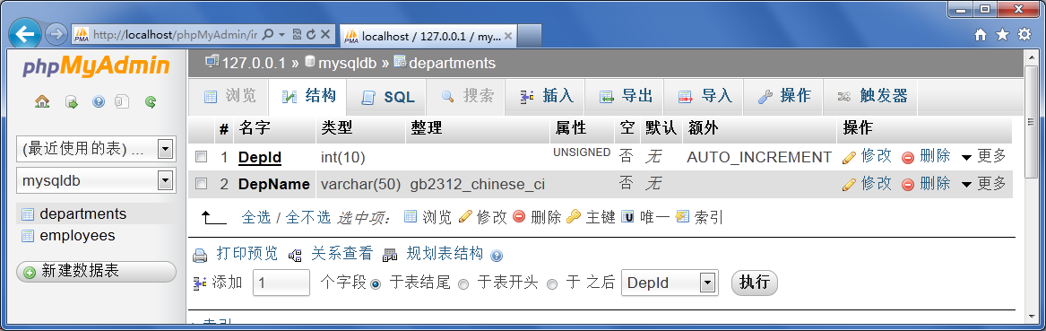
编辑表结构页面
单击表后面的“结构”超链接，打开修改表结构页面

Slide 44
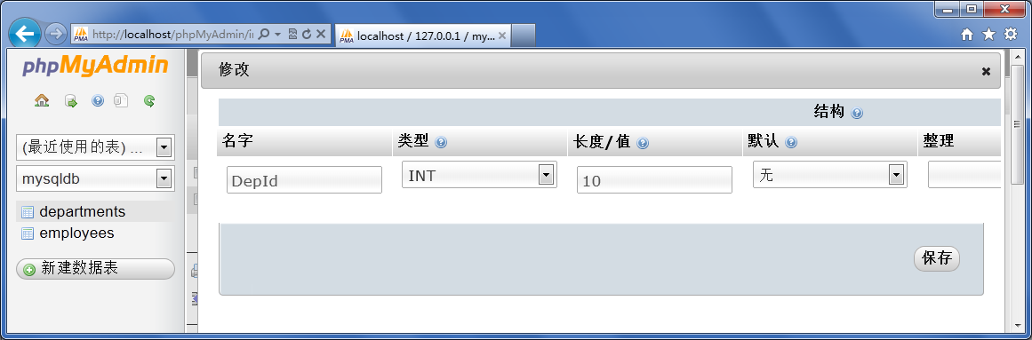
设置字段属性页面
在编辑表结构页面中，以表格的形式列出了字段名称、类型和其他属性。单击“修改”超链接，可以打开设置字段属性页面

Slide 45
设置字段属性页面
在设置字段属性页面中，可以修改字段名称、字段类型、字段长度、默认值等属性。设置完成后，单击“保存”按钮，返回表管理页面。
在表管理页面中，单击字段后面的“删除”超链接，可以删除当前的字段。选中字段前面的复选框，然后单击后面的“主键”按钮，可以设置选中字段为主键。也可以选择多个字段前面的复选框，然后单击列表格下面的图标按钮批量设置列属性。
在表管理页面的字段表格下面，可以添加字段。输入要添加的字段数量，选择添加字段的位置，然后单击“执行”按钮，可以在指定的位置插入指定数量的新字段。

Slide 46
ALTER TABLE语句
也可以使用ALTER TABLE语句修改表的结构，包括添加列、修改列属性和删除列等操作。

Slide 47
1．向表中添加列
使用ALTER TABLE语句向表中添加列的基本语法如下：
ALTER TABLE 表名 ADD 列名 数据类型和长度 列属性
【例9-14】 使用ALTER TABLE语句在表Employees中增加一列，列名为Tele，数据类型为varchar，长度为50，列属性为允许空，具体语句如下：
ALTER TABLE Employees ADD Tele VARCHAR(50) NULL

Slide 48
2．修改列属性
使用ALTER TABLE语句修改列属性的基本语法如下：
ALTER TABLE 表名 MODIFY 列名 新数据类型和长度 新列属性
【例9-15】 使用ALTER TABLE语句在表Employees中修改Tele列的属性，将数据类型为CHAR，长度为50，列属性为允许空。具体语句如下：
ALTER TABLE Employees MODIFY Tele CHAR(50) NULL

Slide 49
3．删除列
使用ALTER TABLE语句删除列的基本语法如下：
ALTER TABLE 表名 DROP COLUMN 列名
【例9-16】 使用ALTER TABLE语句在表Employees中删除Tele列。具体语句如下：
ALTER TABLE Employees DROP COLUMN Tele

Slide 50
9.4.5 删除表
在phpMyAdmin的数据库管理页面中，可以查看到数据库中包含表的信息。单击表后面的“删除”超链接，可以删除指定的表。
也可以使用DROP TABLE语句删除表，语法如下：
DROP TABLE 表名

Slide 51
9.5 管理和查询数据
插入数据
修改数据
删除数据
查询表中的数据。

Slide 52
9.5.1 插入数据
可以使用phpMyAdmin工具在图形界面中插入数据，也可以使用INSERT语句插入数据。

Slide 53
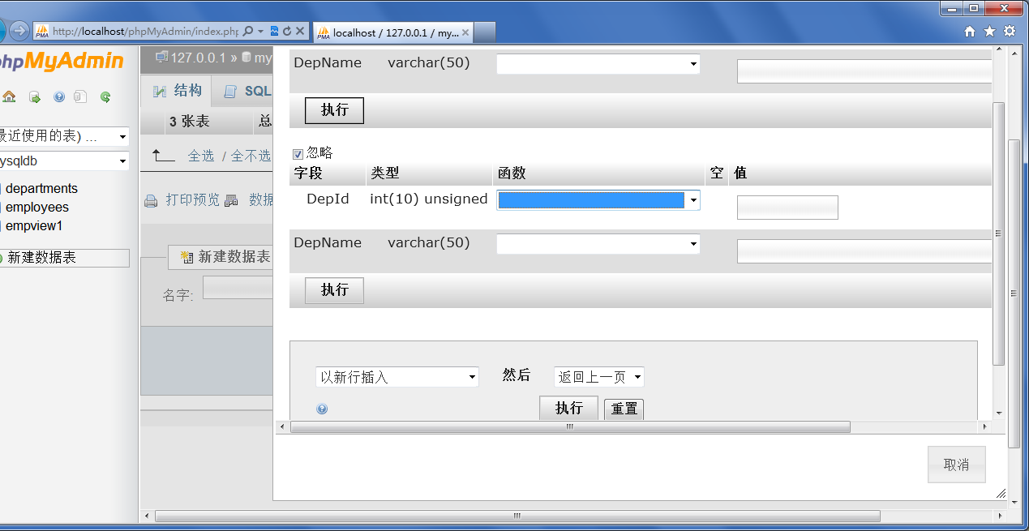
1．使用phpMyAdmin工具插件数据
在phpMyAdmin的数据库管理页面中，单击要插入数据的表后面的“插入”超链接，打开插入数据页面。

Slide 54
【例9-17】
向表Departments中插入如表9-8所示的数据。
Dep_id字段的值 | Dep_Name字段的值
1 | 人事部
2 | 开发部
3 | 服务部
4 | 财务部

Slide 55
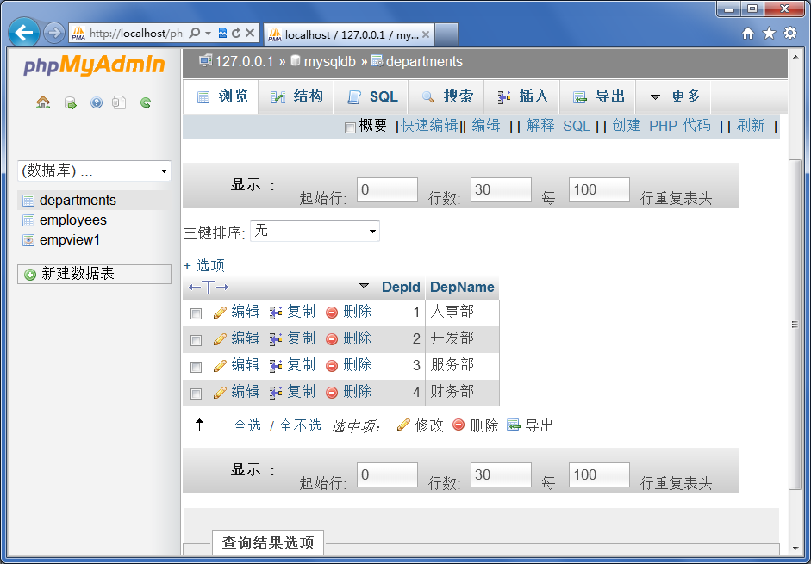
浏览表中的数据
插入完成后，在数据库管理页面中单击表Departments后面的浏览超链接，可以打开浏览表数据的页面。

Slide 56
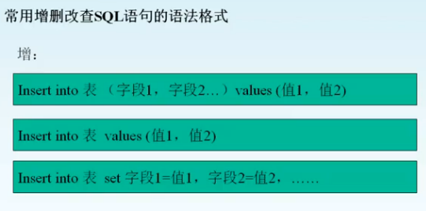
2．使用INSERT语句插入数据
INSERT语句的基本使用方法如下：
INSERT INTO 表名 (列名1, 列名2, …, 列名n)
VALUES (值1, 值2, …, 值n);
列与值必须一一对应。

Slide 57
【例9-18】
使用INSERT语句在表Departments中添加一行数据，列Dep_name的值为“人事部”，具体语句如下：
INSERT INTO Departments (Dep_name)
VALUES ('人事部')

Slide 58
【例9-19】
参照表9-9向表Employees中插入数据。
字段EmpName的值 | 字段Title的值 | 字段Salary的值 | 字段DepId的值
张三 | 部门经理 | 6000 | 1
李四 | 职员 | 3000 | 1
王五 | 职员 | 3500 | 1
赵六 | 部门经理 | 6500 | 2
高七 | 职员 | 2500 | 2
马八 | 职员 | 3100 | 2
钱九 | 部门经理 | 5000 | 3
孙十 | 职员 | 2800 | 3

Slide 59
INSERT语句如下
INSERT INTO Employees (EmpName, DepId, Title, Salary) VALUES('张三', 1, '部门经理', 6000);
INSERT INTO Employees (EmpName, DepId, Title, Salary) VALUES('李四', 1, '职员', 3000);
INSERT INTO Employees (EmpName, DepId, Title, Salary) VALUES('王五', 1, '职员', 3500);
INSERT INTO Employees (EmpName, DepId, Title, Salary) VALUES('赵六', 2, '部门经理', 6500);
INSERT INTO Employees (EmpName, DepId, Title, Salary) VALUES('高七', 2, '职员', 2500);
INSERT INTO Employees (EmpName, DepId, Title, Salary) VALUES('马八', 2, '职员', 3100);
INSERT INTO Employees (EmpName, DepId, Title, Salary) VALUES('钱九', 3, '部门经理', 5000);
INSERT INTO Employees (EmpName, DepId, Title, Salary) VALUES('孙十', 3, '职员', 2800);
这些记录将在9.5.4小节中介绍查询数据时使用到。可以在MySQL命令行工具中执行此SQL语句。执行前使用USE命令将当前数据库切换为MySQLDB。

Slide 60
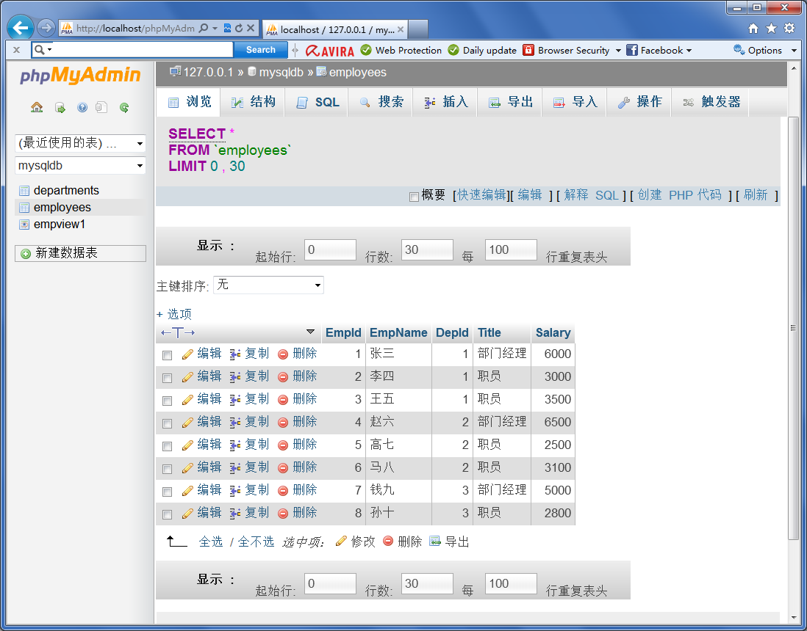
9.5.2 修改数据
在phpMyAdmin的数据库管理页面中，可以查看到数据库中包含表的基本信息。单击表后面的浏览超链接，可以查看表中的数据

Slide 61
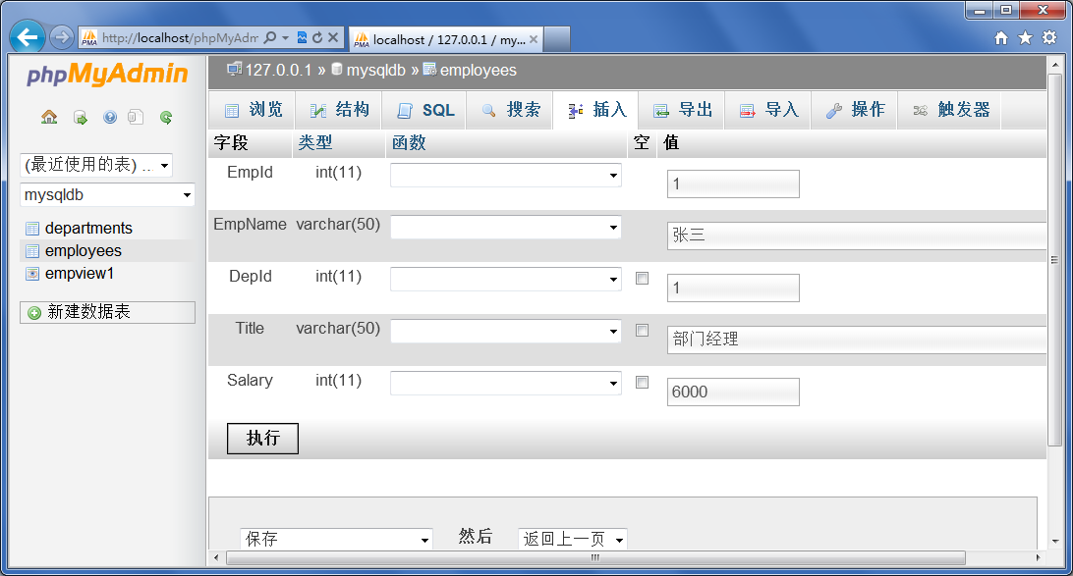
单击每条记录前面的“编辑”超链接，可以打开修改记录的页面
可以通过修改字段后面文本框中的内容来修改字段的值。修改完成后，单击“执行”按钮，返回浏览表数据的页面。

Slide 62
UPDATE语句
也可以使用UPDATE语句修改表中的数据。UPDATE语句的基本使用方法如下所示：
UPDATE 表名 SET 列名1 = 值1, 列名2 = 值2, …, 列名n = 值n
WHERE 更新条件表达式
当执行UPDATE语句时，指定表中所有满足WHERE子句条件的行都将被更新，列1的值被设置为值1，列2的值被设置为值2，列n的值被设置为值n。如果没有指定WHERE子句，则表中所有的行都将被更新。
更新条件表达式实际上是一个逻辑表达式，通常需要使用到关系运算符和逻辑运算符，返回True或者False。

Slide 63
MySQL的关系运算符和比较函数
关系运算符和比较函数 | 功能描述
= | 等于，例如a=1
<=> | 与=相同，但如果操作符两边的操作数都是NULL，则表达式返回1，而不是NULL；而当只有一个操作数为NULL时，其所得值为0而不为NULL
!= | 不等于，例如a!=1
<> | 与!=相同，例如a<>1
<= | 小于或等于，例如a<=1
< | 小于，例如a<1
>= | 大于或等于，例如a>=1
> | 大于，例如a>1
IS NULL | 判断指定的值是否为NULL，例如a IS NULL
IS NOT NULL | 判断指定的值是否不为NULL，例如a IS NOT NULL
BETWEEN…AND | 判断操作数是否在指定的范围之间，例如a BETWEEN 1 AND 100
NOT BETWEEN…AND | 判断操作数是否不在指定的范围之间，例如a NOT BETWEEN 1 AND 100
COALESCE | 返回列表中第一个非NULL的值，如果没有非NULL值，则返回NULL。例如COALESCE(NULL, NULL, 1, 2)的结果为1
GREATEST | 当参数列表中有两个或多个值，则返回其中最大的值。例如，GREATEST(1,2,3)的结果为3
IN | 判断表达式是否为列表中的一个值，例如a IN (1,2,3,4)，如果a为1,2,3或4，则表达式返回True，否则返回False
NOT IN | 判断表达式是否为列表中的一个值，例如a NOT IN (1,2,3,4)，如果a为1,2,3或4，则表达式返回False，否则返回True
ISNULL(expr) | 判断指定的表达式是否为NULL
LEAST | 当参数列表中有两个或多个值，则返回其中最小的值。例如，LEAST (1,2,3)的结果为1

Slide 64
MySQL的逻辑运算符
关系运算符 | 功能描述
NOT | 逻辑非。当操作数为0时结果为1；当操作数为1时结果为0
! | 与NOT相同
AND | 逻辑与。例如a AND b，如果a和b都等于True时，则返回True，否则返回False
&& | 与AND相同
OR | 逻辑非。例如a OR b，如果a和b中有一个等于True时，返回True，否则返回False
|| | 与OR相同
XOR | 逻辑异或。例如a XOR b 的计算等同于(a AND (NOT b)) OR ((NOT a) AND b)

Slide 65
【例9-20】
在表Employees中，将张三的工资修改为6500，可以使用下面的SQL语句。
UPDATE Employees SET Salary=6500 WHERE EmpName='张三'

Slide 66
【例9-21】
对所有职务为部门经理的员工的工资增加100，可以使用下面的SQL语句。
UPDATE Employees SET Salary=Salary+100 WHERE Title ='部门经理'

Slide 67
【例9-22】
将张三的职务修改为职员，将其工资修改为3000，代码如下：
UPDATE Employees SET Title='职员', Salary=3000 WHERE EmpName='张三'

Slide 68
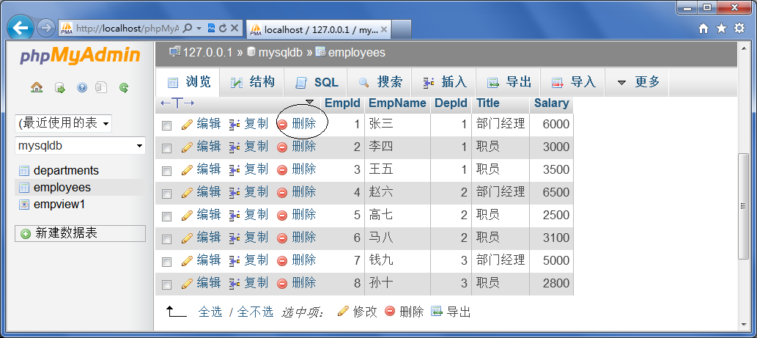
9.5.3 删除数据
在浏览表数据的页面中，单击记录前面的删除超链接可以删除指定的记录

Slide 69
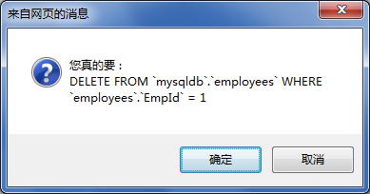
确认是否删除数据
选择“删除”图标后，将弹出确认删除对话框，如图9-31所示。单击“确定”按钮，可以删除选择的记录。

Slide 70
DELETE语句
可以使用DELETE语句删除表中的数据，基本使用方法如下所示：
DELETE 表名WHERE 删除条件表达式
当执行DELETE语句时，指定表中所有满足WHERE子句条件的行都将被删除。

Slide 71
【例9-23】
删除表Departments中列DepName等于“abc”的数据，可以使用以下SQL语句：
DELETE FROM Departments WHERE Dep_Name = 'abc';

Slide 72
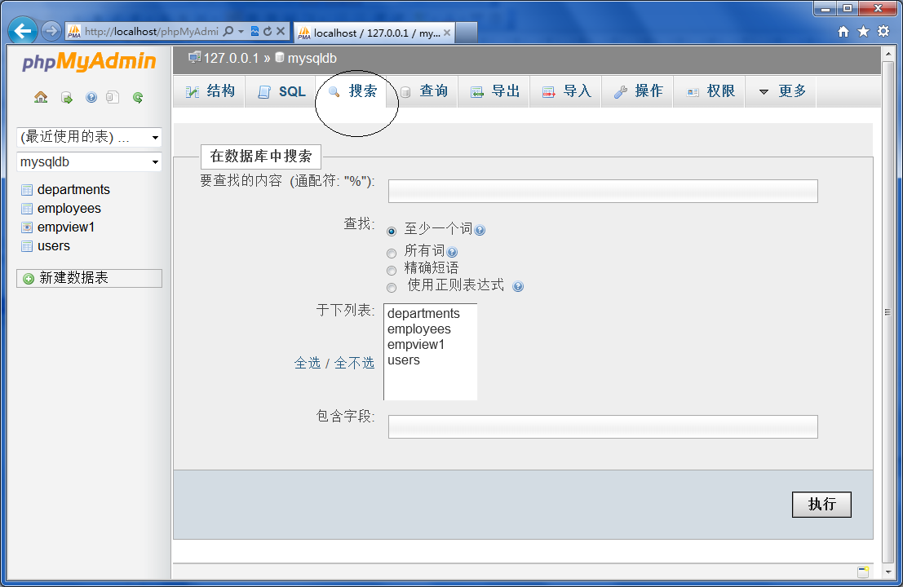
9.5.4 在phpMyAdmin中查询数据
在数据库管理页面中，单击“搜索”超链接，可以打开搜索数据页面。

Slide 73
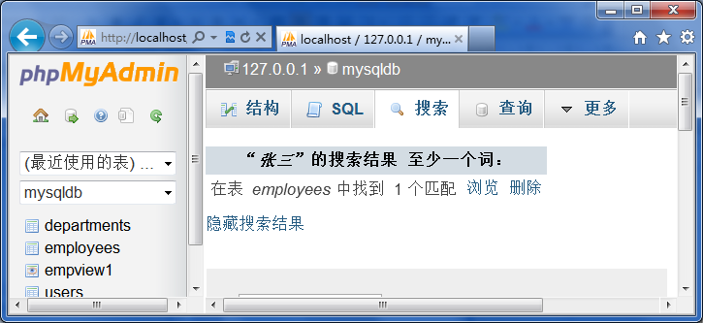
在employees表中查询张三
在搜索文本框中输入要搜索的文字，然后选择查找的方式和查找的表。例如在表employees中查找包含张三的记录，单击“执行”按钮

Slide 74
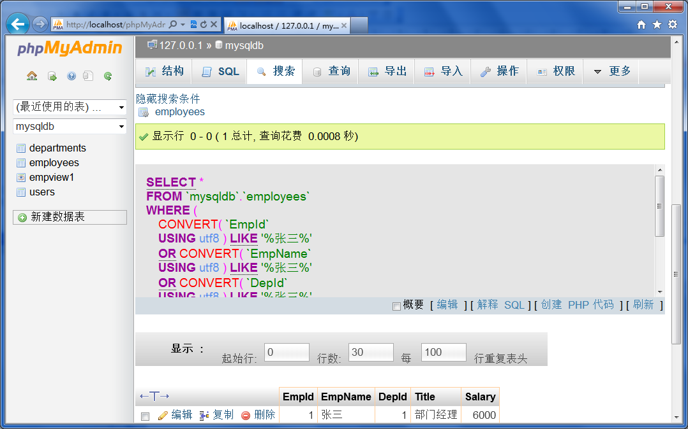
查看搜索到的记录
在返回结果页面中提示用户找到了一个匹配项。单击后面的“浏览”超链接，可以查看查看搜索到的记录。

Slide 75
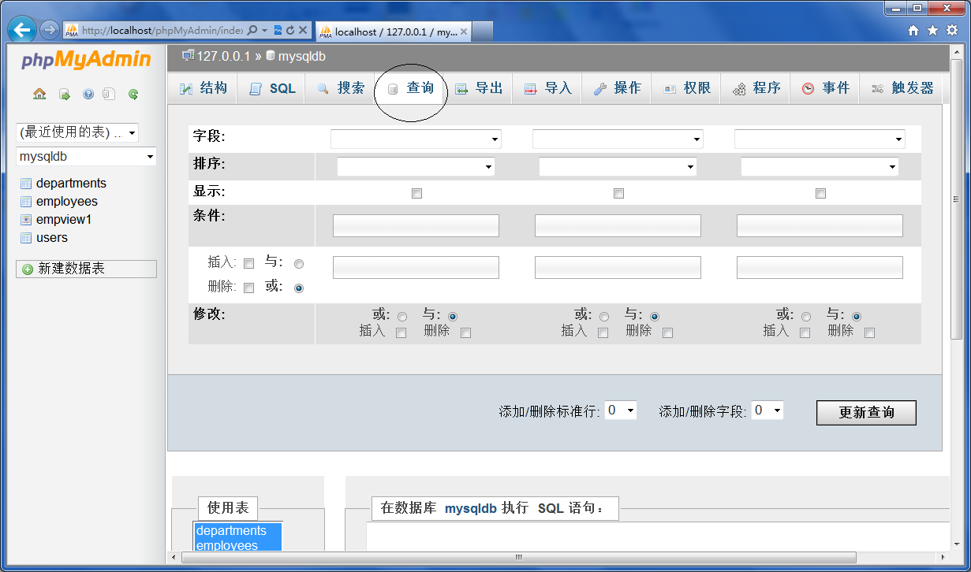
设置查询条件
在数据库管理页面中，单击“搜索”超链接后面的“查询”超链接，打开设置查询条件的页面

Slide 76
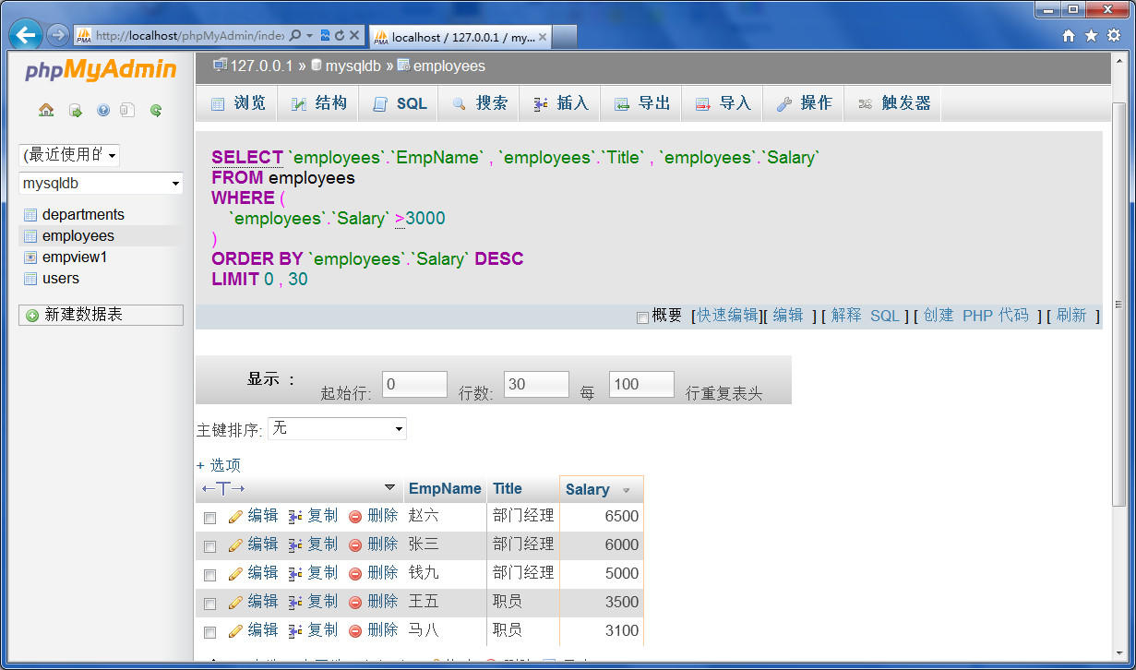
搜索数据
在“字段”组合框中，可以选择指定表中的所有字段。在“排序”组合框中可以选择是否按此字段排序以及排序的类型。在“显示”行中，可以选择是否显示指定的字段。在“条件”行中，可以设置指定字段的查询条件。如果存在多个查询条件，可以使用查询条件之间的关系（包括与和或的关系），然后在下面的多行文本框中输入其他查询条件。
默认情况下，页面中只包含3个字段。如果需要更多或更少的字段，可以在“添加/删除字段列”组合框中选择需要添加和删除字段的数量，然后单击后面的“更新查询”按钮，即可实现添加和删除字段的功能。
在本实例中，为了查询工资大于3000的员工信息，选择了3个字段，即Employees.EmpName、Employees.Title和Employees.Salary。为了实现按工资数额的降序排列，在Employees.Salary字段下面的“排序”组合框中选择“递减”。在所有字段下面的显示行中，选中对应的复选框。在Employees.Salary字段下面的“条件”文本框中，输入“>3000”。配置完成后，单击“更新查询”按钮，在页面左下角的SQL语句文本框中会生成对应的SELECT语句。单击页面右下部的“提交查询”按钮，打开显示查询结果的页面，

Slide 77
9.5.5 使用SELECT语句查询数据
SELECT语句是最常用的SQL语句之一。使用SELECT语句可以进行数据查询，它的基本使用方法如下：
SELECT子句
[ INTO 子句 ]
FROM 子句
[ WHERE 子句 ]
[ GROUP BY 子句]
[ HAVING 子句 ]
[ ORDER BY 子句 ]
[UNION 运算符]

Slide 78
各子句的主要功能说明如下
● SELECT子句：指定查询结果集的列组成，列表中的列可以来自一个或多个表或视图；
● INTO 子句：将查询结果集中的数据保存到一个文件中；
● FROM子句：指定要查询的一个或多个表或视图；
● WHERE子句：指定查询的条件；
● ORDER BY子句：指定查询结果集的排列顺序；
● GROUP BY子句：对查询结果进行分组统计；
● HAVING子句：指定分组或集合的查询条件；
● UNION运算符：将多个SELECT语句连接在一起，得到的结果集是所有SELECT语句的结果集的并集 。

Slide 79
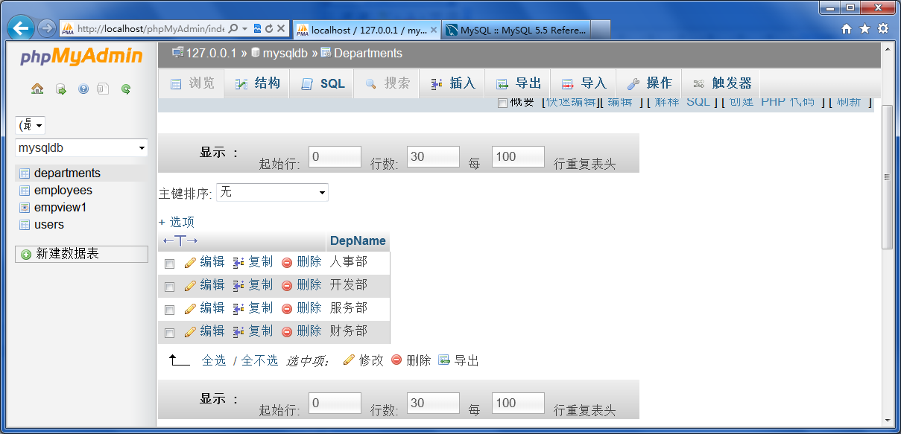
【例9-24】
下面是一个比较简单的SELECT语句，它的功能是查看表Departments中所有记录的部门名称。
SELECT DepName FROM Departments;

Slide 80
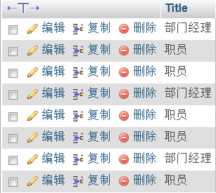
1．显示惟一数据
在SELECT子句中可以使用DISTINCT关键字指定不重复显示指定列值相同的行。
【例9-25】 使用下面语句查看所有的员工职务情况。
SELECT Title FROM Employees;

Slide 81

使用DISTINCT关键字的SELECT语句如下
结果集中有很多重复数据。使用DISTINCT关键字的SELECT语句如下：
SELECT DISTINCT Title FROM Employees;

Slide 82
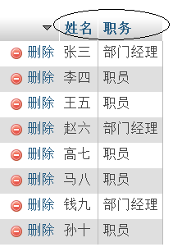
2．显示列标题
在上面的实例中，结果集中列的标题部分都是显示列名，可以使用AS子句，设置自己需要的显示标题。
【例9-26】 查询员工姓名和职务，显示中文列名。
SELECT EmpName As 姓名, Title As 职务 FROM Employees;

Slide 83
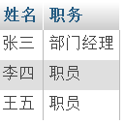
3．设置查询条件
可以在WHERE子句中指定返回结果集的查询条件。
【例9-27】 要查询部门编号为1的员工信息，可以使用下面的SELECT语句。
SELECT EmpName As 姓名, Title As 职务 FROM Employees WHERE DepId = 1;

Slide 84

【例9-28】
要查询所有姓李的员工可以使用以下语句：
SELECT EmpName As 姓名, Title As 职务 FROM Employees
WHERE EmpName LIKE '李%';

Slide 85
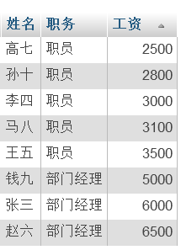
4．对结果集进行排序
在SELECT语句中使用ORDER BY子句可以对结果集进行排序。
【例9-29】 要按照工资升序显示员工信息，可以使用以下命令：
SELECT EmpName As 姓名, Title As 职务, Salary AS 工资 FROM Employees
ORDER BY Salary;

Slide 86
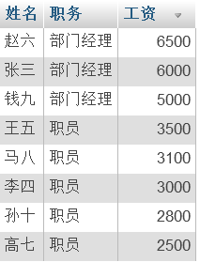
按照降序显示
如果需要按照降序显示，可以在ORDER BY子句中使用DESC关键字，例如；图9-44 按照降序排列
SELECT EmpName As 姓名, Title As 职务, Salary AS 工资 FROM Employees ORDER BY Salary DESC;

Slide 87
5．使用统计函数
可以在SELECT语句中使用统计函数，对指定的列进行统计。常用的统计函数包括COUNT、AVG、SUM、MAX和MIN等。

Slide 88
（1）使用COUNT()函数
COUNT()函数用于统计记录数量。
【例9-30】 可以使用下面的SELECT语句统计所有员工的数量：
SELECT COUNT(*) AS 员工数量 FROM Employees;

Slide 89
（2）使用AVG()函数
AVG()函数用于统计指定列的平均值。
【例9-31】 可以使用下面的SELECT语句统计所有员工的平均工资：
SELECT AVG(Salary) FROM Employees;

Slide 90
（3）使用SUM()函数
SUM()函数用于统计指定列的累加值。
【例9-32】 可以使用下面的SELECT语句统计所有员工的工资之和：
SELECT SUM(Salary) FROM Employees;

Slide 91
（4）使用MAX()函数
MAX ()函数用于统计指定列的最大值。
【例9-33】 可以使用下面的SELECT语句统计所有员工中的最高工资的数额：
SELECT MAX(Salary) FROM Employees;

Slide 92
（5）使用MIN()函数
MIN ()函数用于统计指定列的最小值。
【例9-34】 可以使用下面的SELECT语句统计所有员工中的最低工资的数额：
SELECT MIN(Salary) FROM Employees;

Slide 93

6．分组统计
在对结果集进行统计时，有时需要将结果集分组，计算每组数据的统计信息。可以使用GROUP BY子句实现此功能。
【例9-35】 要统计不同职务的平均工资，可以使用以下SQL语句：
SELECT Title AS 职务, AVG(Salary) AS 平均工资 FROM Employees
GROUP BY Title;

Slide 94

【例9-36】
要统计编号为2的部门中各职务的平均工资，可以使用下面的SQL语句。
SELECT Title AS 职务, AVG(Salary) AS 平均工资 FROM Employees
WHERE DepId = 2
GROUP BY Title;

Slide 95
WHERE子句中不能包含聚合函数
例如要统计平均工资大于4000的职务类型，使用下面的SELECT语句：
SELECT Title AS 职务, AVG(Salary) AS 平均工资FROM Employees
WHERE AVG(Salary) > 4000
GROUP BY Title;
运行上面的语句，会返回如下错误信息：
#1064 - You have an error in your SQL syntax; check the manual that corresponds to your MySQL server version for the right syntax to use near 'Employees WHERE AVG(Salary) > 4000 GROUP BY Title' at line 1

Slide 96

使用HAVING子句指定搜索条件
SELECT Title AS 职务, AVG(Salary) AS 平均工资 FROM Employees
GROUP BY Title
HAVING AVG(Salary) > 4000;

Slide 97
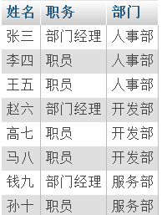
7．连接查询
如果SELECT语句需要从多个表中提取数据，则这种查询可以称为连接查询，因为在WHERE子句中需要设置每个表之间的连接关系。
【例9-37】 在查询员工信息时显示所属部门的名称，可以使用下面的SQL语句：
SELECT e.EmpName AS 姓名, e.Title AS 职务, d.DepName As 部门
FROM Employees e, Departments d
WHERE e.DepId=d.DepId;

Slide 98
上面的SELECT语句也可以使用内连接的方法实现
SELECT e.EmpName AS 姓名, e.Title AS 职务, d.DepName
FROM Employees e INNER JOIN Departments d
ON e.DepId=d.DepId;
INNER JOIN关键字表示内连接，内连接指两个表中的数据平等的相互连接，连接的表之间没有主次之分。ON关键字用来指示连接条件。

Slide 99
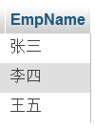
8．子查询
所谓子查询就是在一个SELECT语句中又嵌套了一个SELECT语句。WHERE子句和HAVING子句可以嵌套SELECT语句。
【例9-38】 要显示人事部的所有员工，但是又不知道财务部的部门编号，可以使用以下命令：
SELECT EmpName FROM Employees WHERE DepId =
(SELECT DepId FROM Departments WHERE DepName = '人事部')

